Slide 1
야 너두 키울 수 있어
스마트팜
귀농팀
원정희,이우재,주연호,조현우
ALLPPT.com _ Free PowerPoint Templates, Diagrams and Charts

Slide 2
1. 개발 배경
목
차
2. 개발 목표
3. 개발 내용
4. 기대 효과

Slide 3
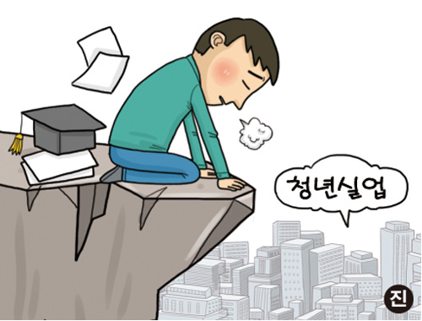
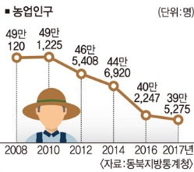
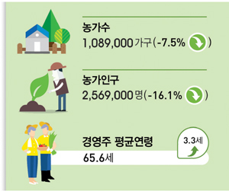
1. 개 발 배 경
청년층 노동력 부족
.

Slide 4
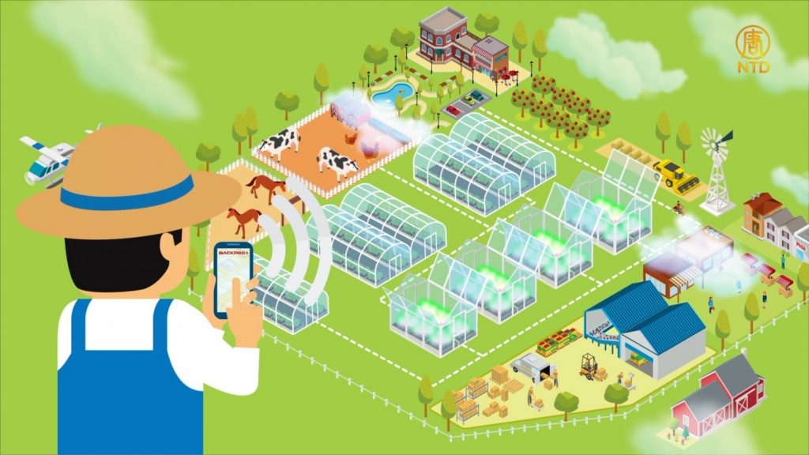
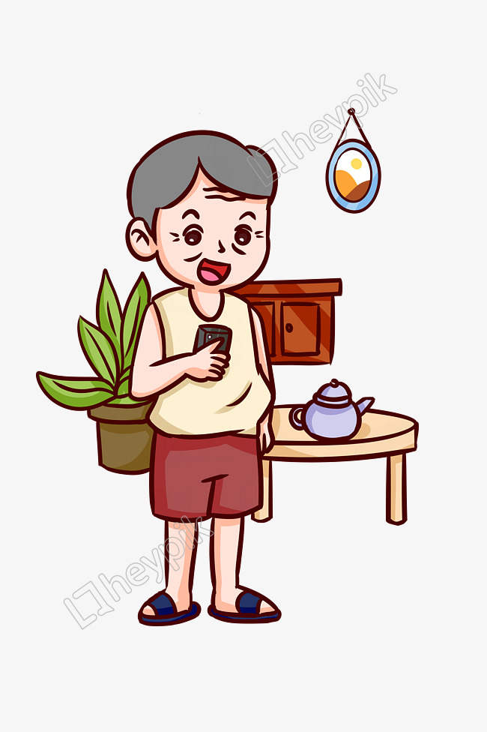

2. 개 발 목 표

Slide 5
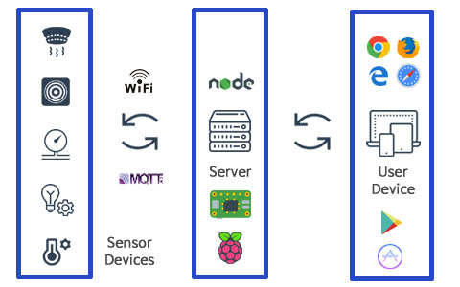

3. 개 발 내 용

Slide 6
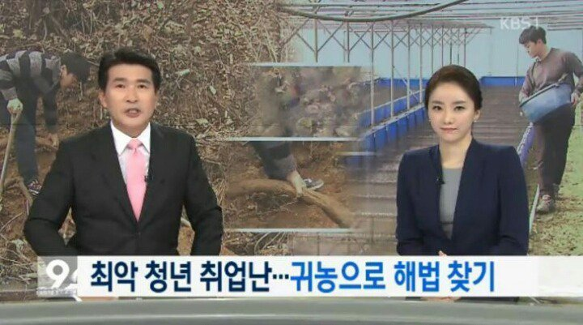



4. 기 대 효 과
편 리 함
노동력 감소
최적의 생육환경 제공

Slide 7
감사합니다

